Slide 1
閱讀知天下 Read to know the World
秀林國小
Show Lin Elementary School

Slide 2
第一站 亞洲
第二站 歐洲
第三站 非洲
第四站 美洲
第五站 大洋洲
閱讀五大洲
圖書+國語日報
Asia

Slide 3
Asia

Slide 4
亞洲國家和地區包括49個聯合國會員國、6個未被普遍承認的國家、6個屬地。(中高年級會給予一張亞洲國家表)
阿布哈茲 阿富汗 亞克羅提利與德凱利亞
亞美尼亞 阿爾察赫 亞塞拜然
巴林 孟加拉 不丹
英屬印度洋領地 汶萊 柬埔寨
中華人民共和國 聖誕島 科科斯（基林）群島
賽普勒斯 埃及 喬治亞
香港 印度 印尼

Slide 5
伊朗 伊拉克 以色列 日本
約旦 哈薩克 北韓 南韓
科威特 吉爾吉斯 寮國 黎巴嫩
澳門 馬來西亞 馬爾地夫 蒙古
緬甸 尼泊爾 北賽普勒斯 阿曼
巴基斯坦 巴勒斯坦 菲律賓 卡達
俄羅斯 沙烏地阿拉伯 新加坡 南奧塞提亞
斯里蘭卡 敘利亞 中華民國 塔吉克
泰國 東帝汶 土耳其 土庫曼
阿聯 烏茲別克 越南 葉門

Slide 6
圖書可以在學校圖書館尋找

Slide 7
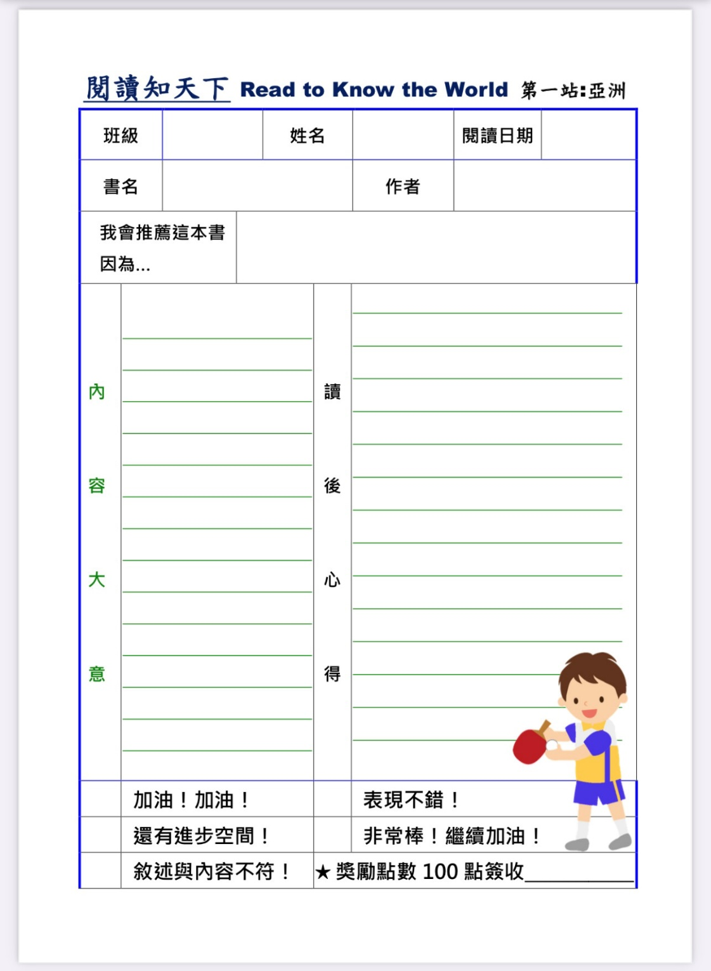
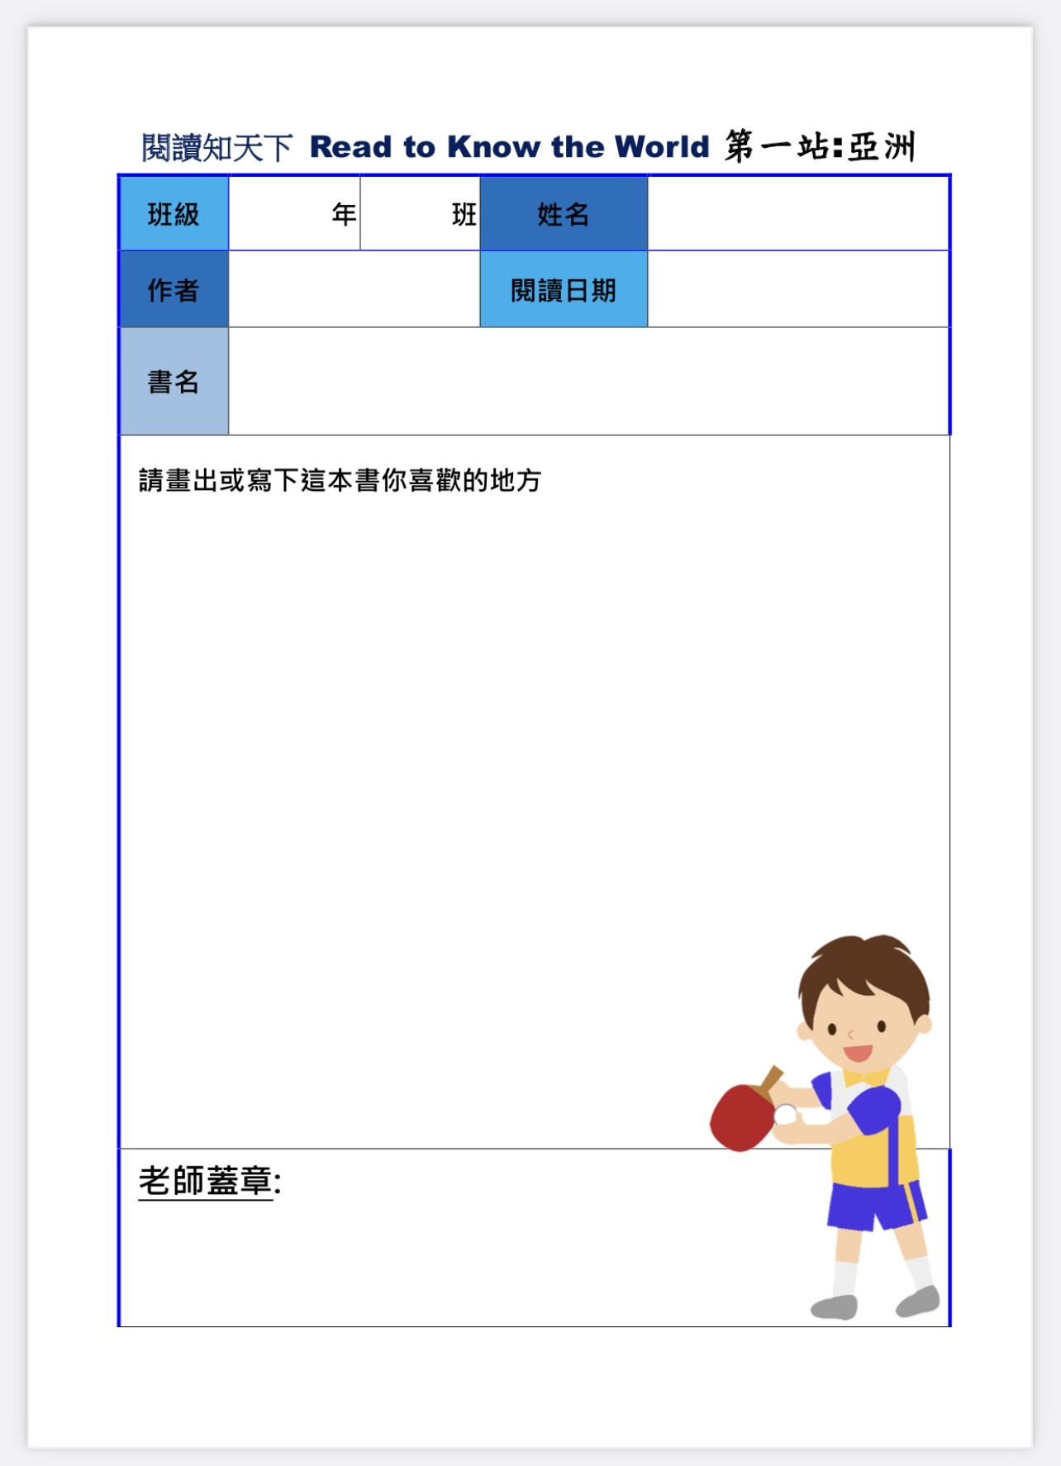
閱讀心得
低年級 抽獎
中高年級 一篇心得100點

Slide 8
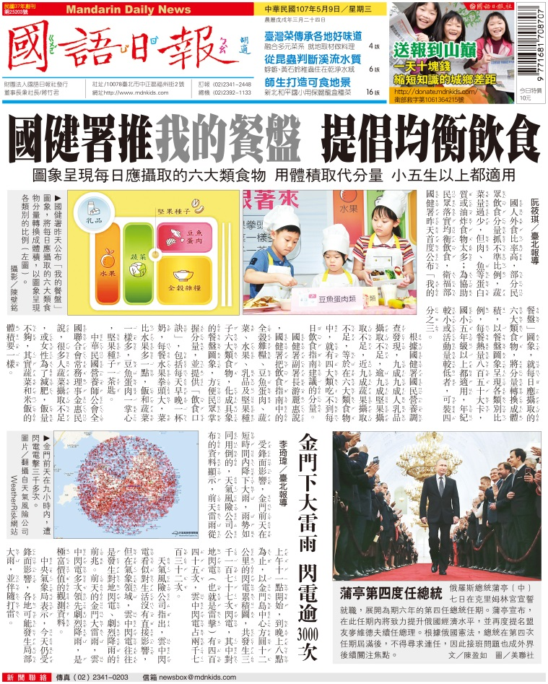
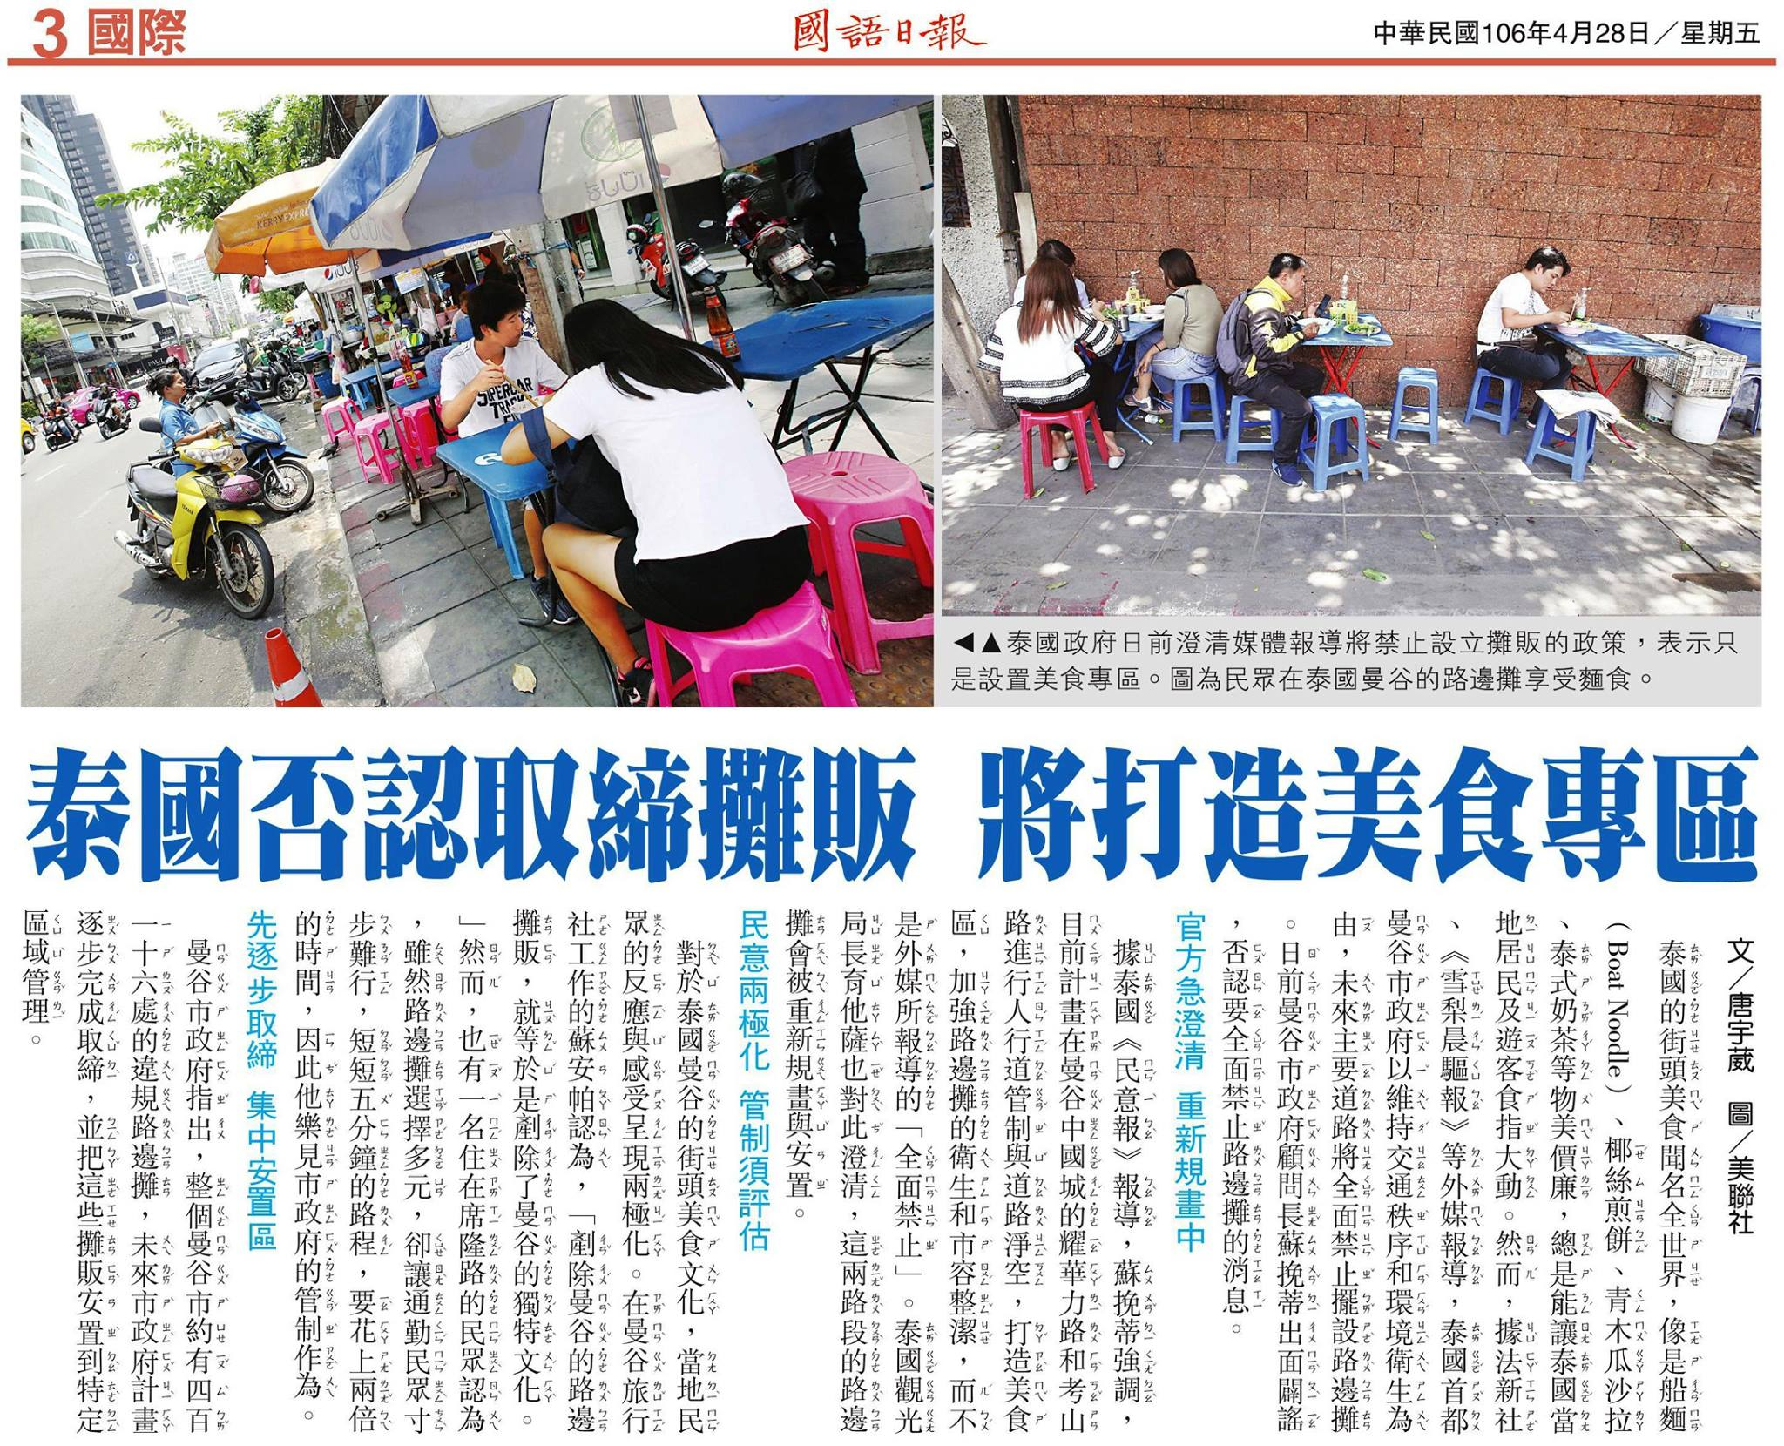
也可以到會議室拿國語日報

Slide 9
伊朗 伊拉克 以色列 日本
約旦 哈薩克 北韓 南韓
科威特 吉爾吉斯 寮國 黎巴嫩
澳門 馬來西亞 馬爾地夫 蒙古
緬甸 尼泊爾 北賽普勒斯 阿曼
巴基斯坦 巴勒斯坦 菲律賓 卡達
俄羅斯 沙烏地阿拉伯 新加坡 南奧塞提亞
斯里蘭卡 敘利亞 中華民國 塔吉克
泰國 東帝汶 土耳其 土庫曼
阿聯 烏茲別克 越南 葉門

Slide 10
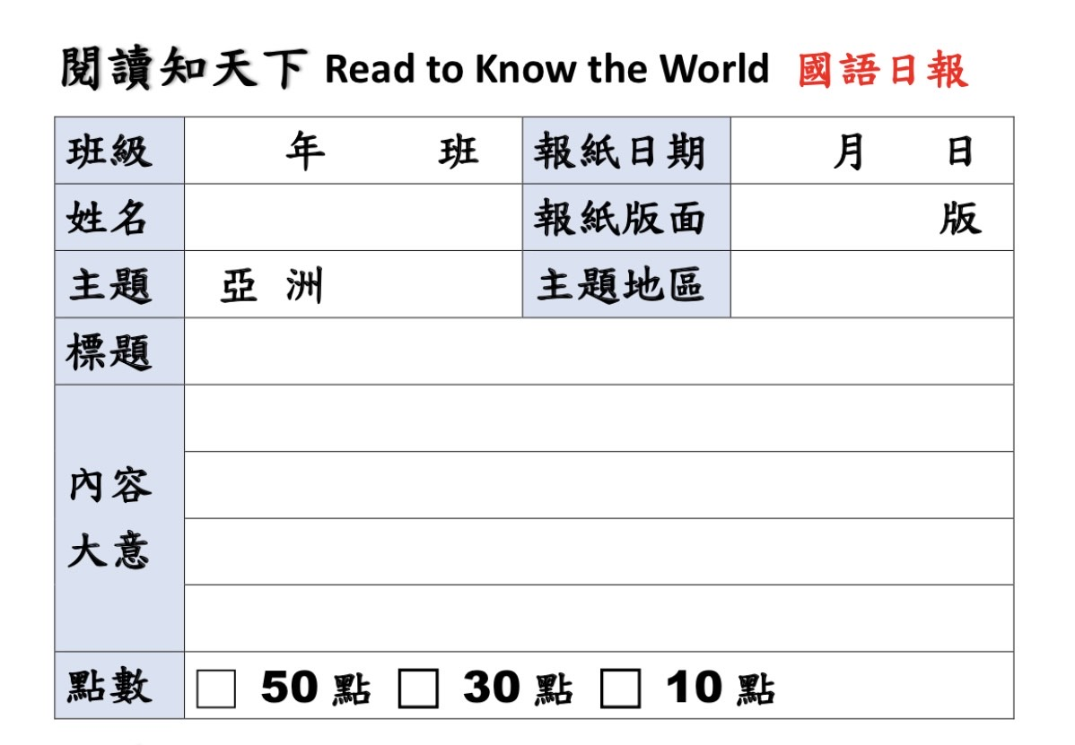
國語日報學習單
中高年級 一張50點

Slide 11
獎勵方式(低年級)
以抽獎的方式進行 獎品會有哥哥姐姐們能換到的鑰匙圈或是資料夾

Slide 12
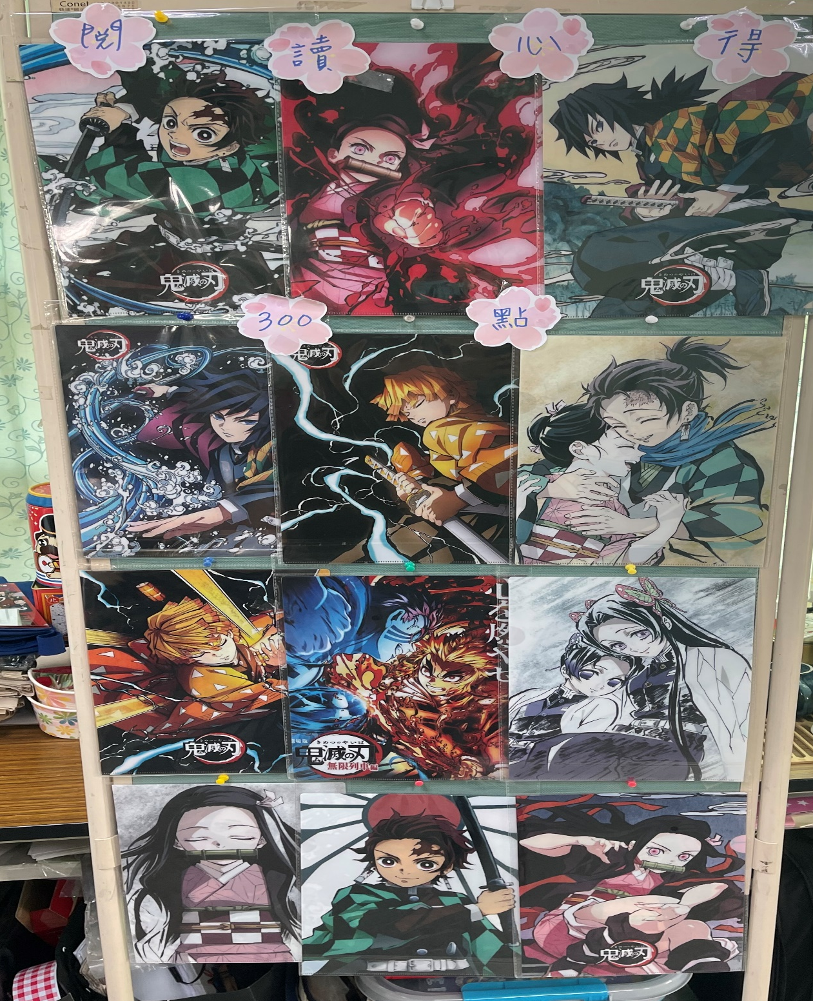
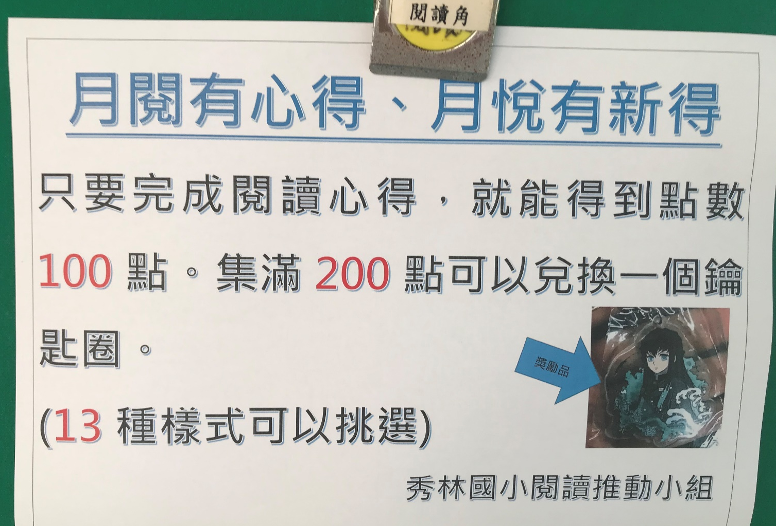
獎勵方式(一)
300點可換

Slide 13
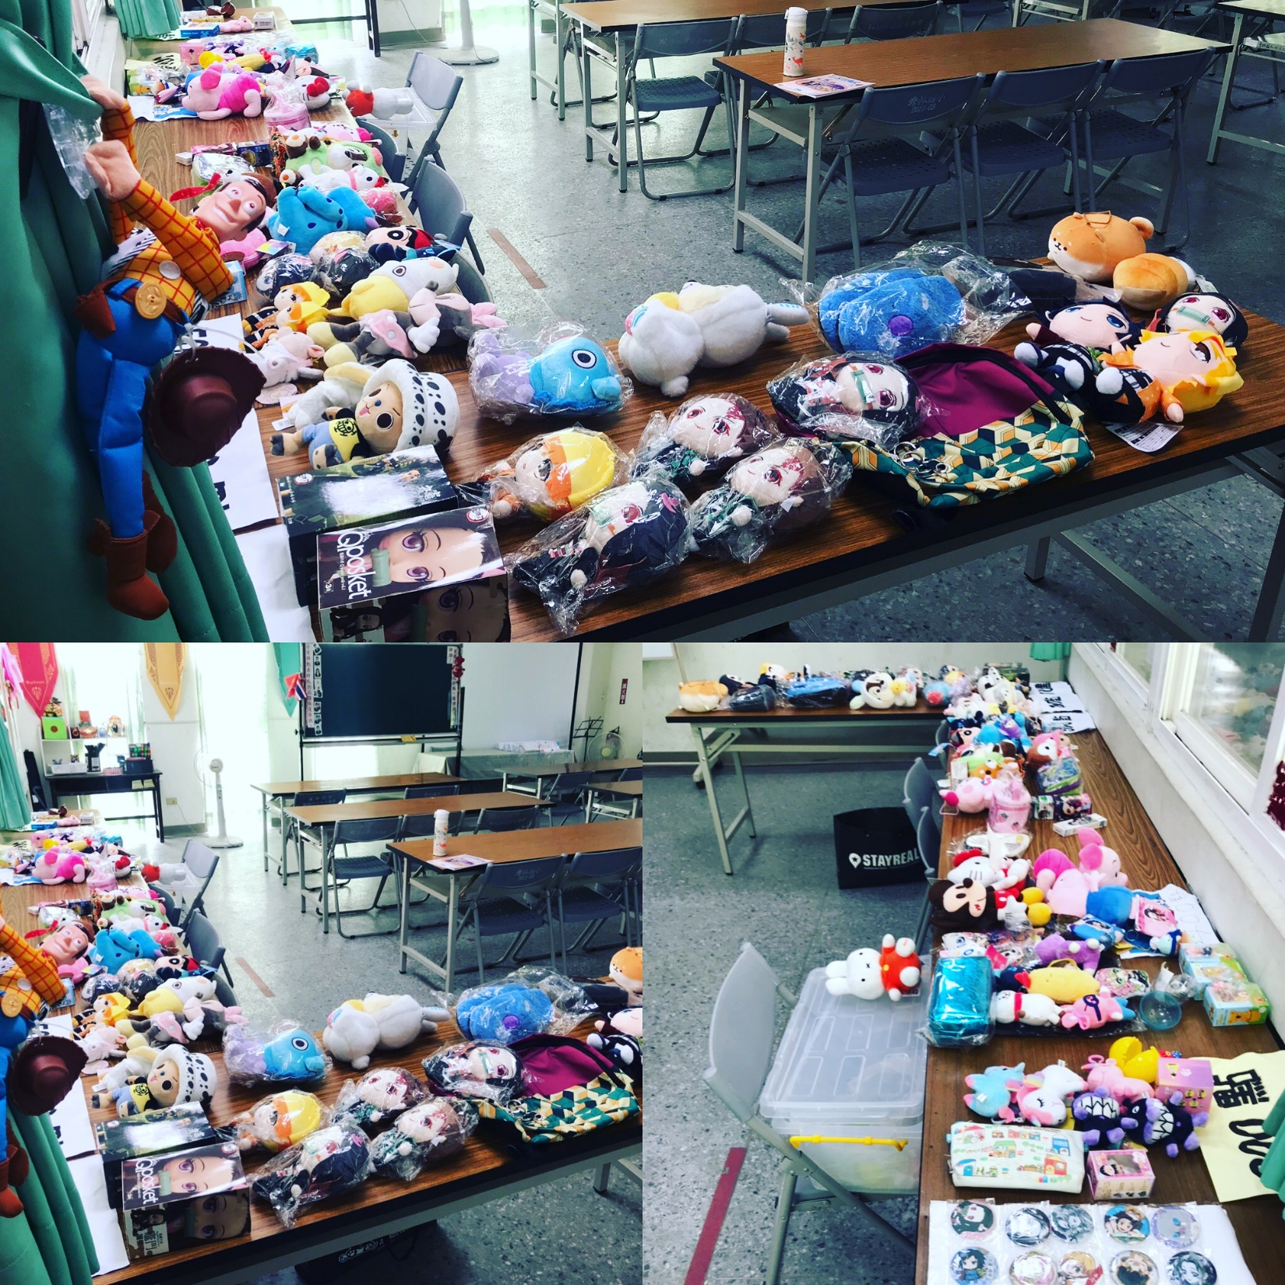
獎勵方式(二)
每次月考後
五年級兌換獎品的時間
有閱讀點數的同學都可以一起加入兌換獎品的行列

Slide 14
ありがと Terima kasih 감사합니다 Cảm ơn bạn

